Slide 1

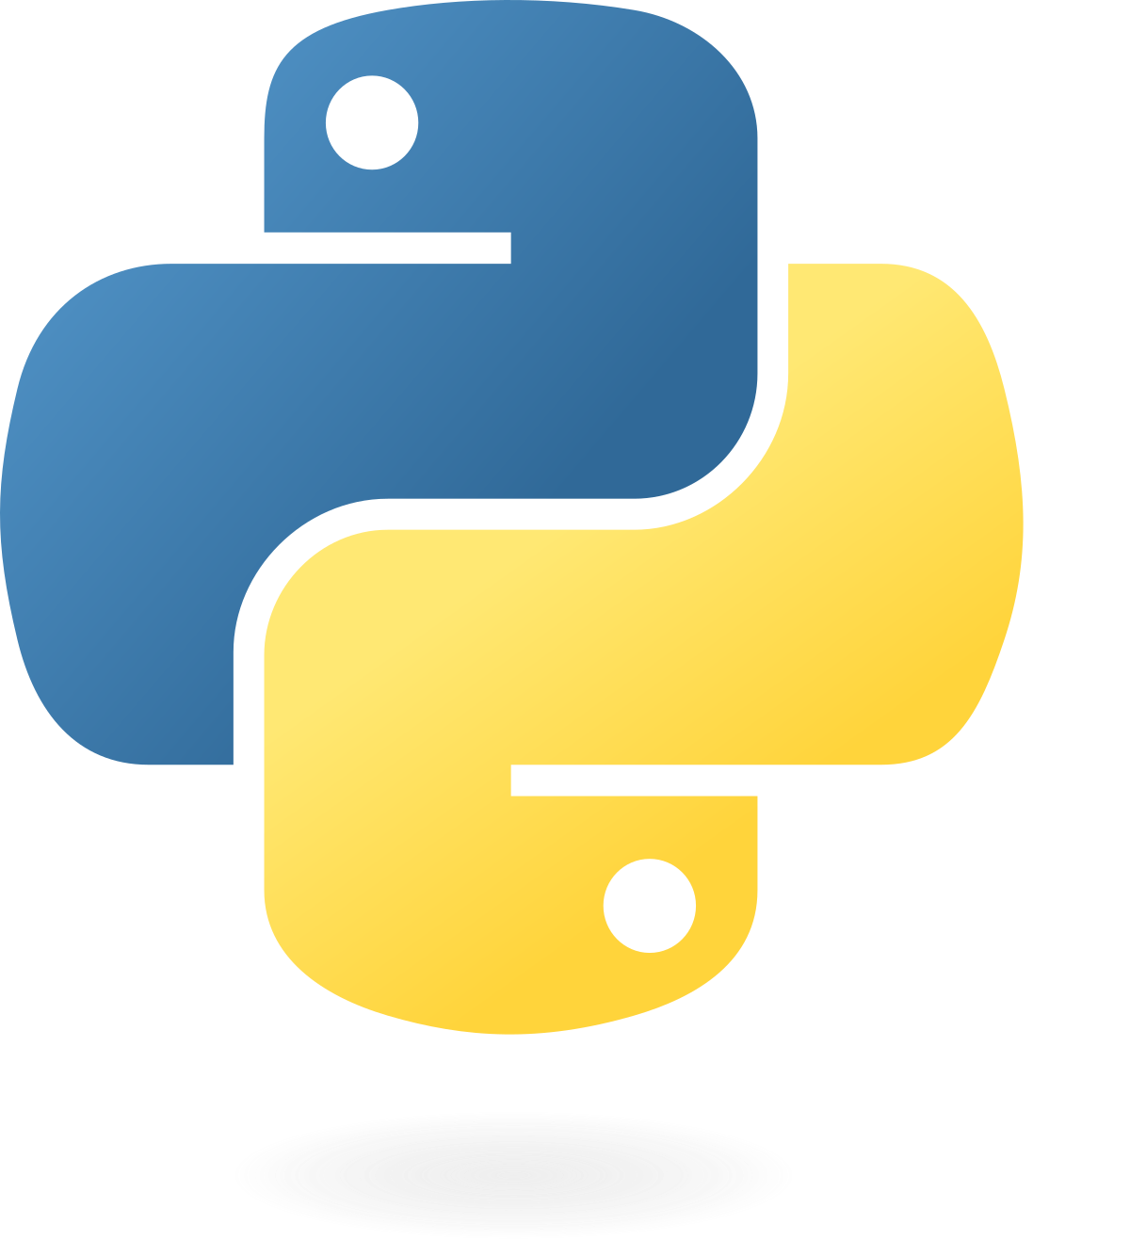

Integração
Python + PostgreSQL

Slide 2

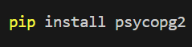
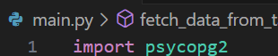
CONECTANDO EM UM BANCO POSTGRESQL
PSYCOPG2
1
Driver Python mais popular
Ativamente Atualizado
Suportado por Frameworks populares (Django, Flask)
2
Aplicações Multithreaded

Slide 3

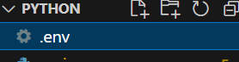
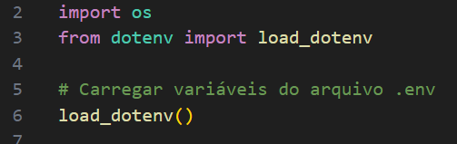
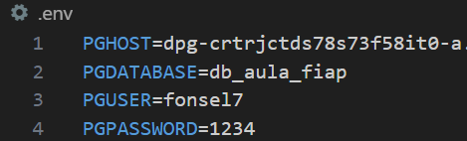
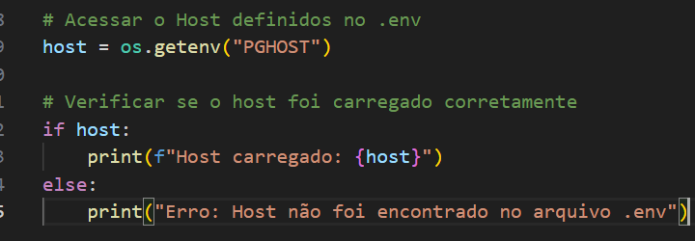
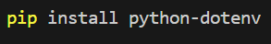
VARIÁVEIS DE AMBIENTE
1
4
2
5
3

Slide 4
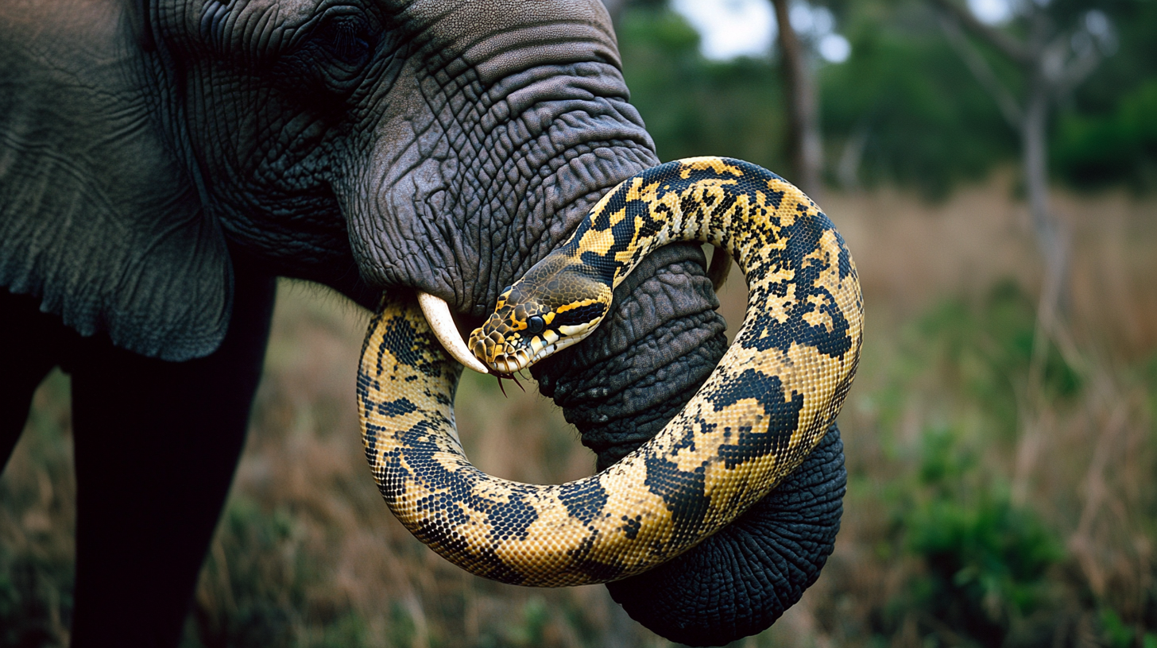
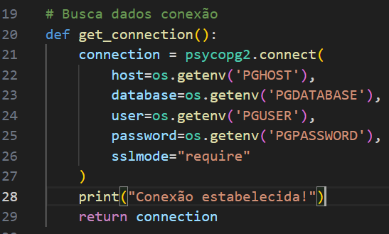
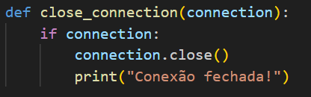
CONNECTION

Slide 5



EXERCÍCIO SELECT
Selecione dados da tabela Clientes onde o Nome do Cliente, contém o nome digitado pelo usuário (input).
15 min.

Slide 6
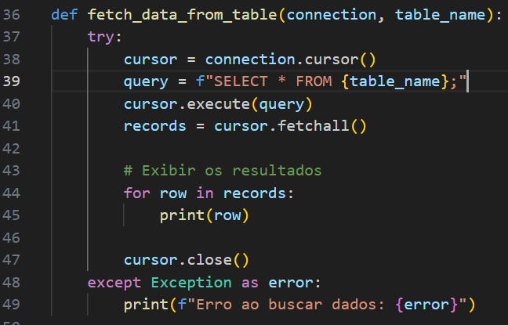
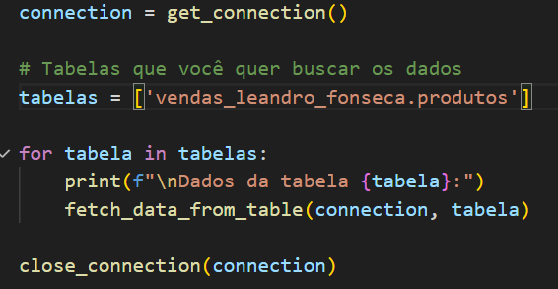
SELECT

Slide 7

EXERCÍCIO INSERT
Insira dados na tabela Clientes contendo dados digitados pelo usuário (input).
15 min.

Slide 8
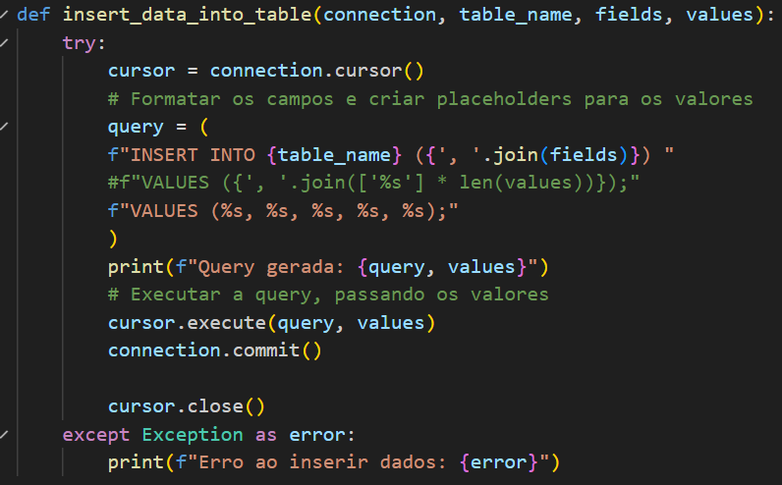
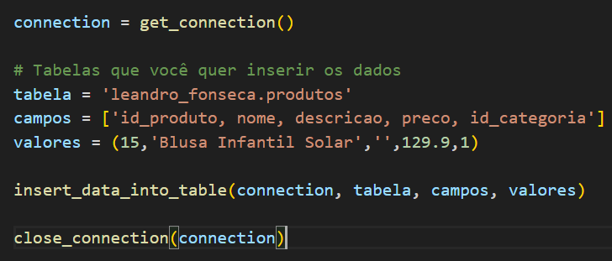
INSERT

Slide 9

EXERCÍCIO DELETE
Elimine dados da tabela Clientes filtrando por ID digitado pelo usuário (input).
15 min.

Slide 10
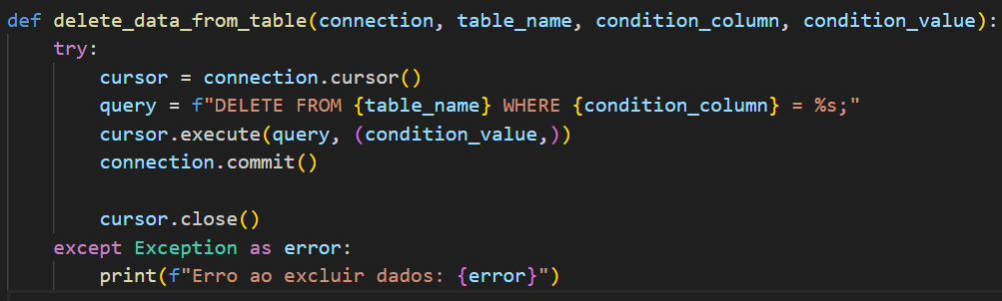
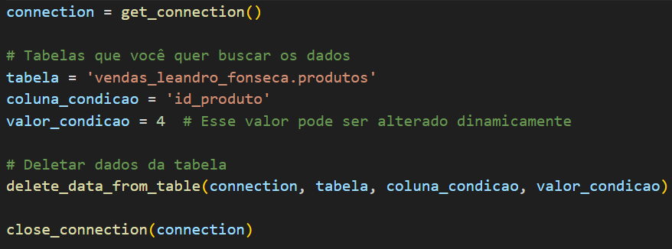
DELETE

Slide 11

EXERCÍCIO UPDATE
Selecione dados da tabela Clientes onde o Nome do Cliente, contém o nome de digitado pelo usuário (input).
Em seguida, ofereça ao usuário a opção de alterar a coluna “nome”
15 min.

Slide 12
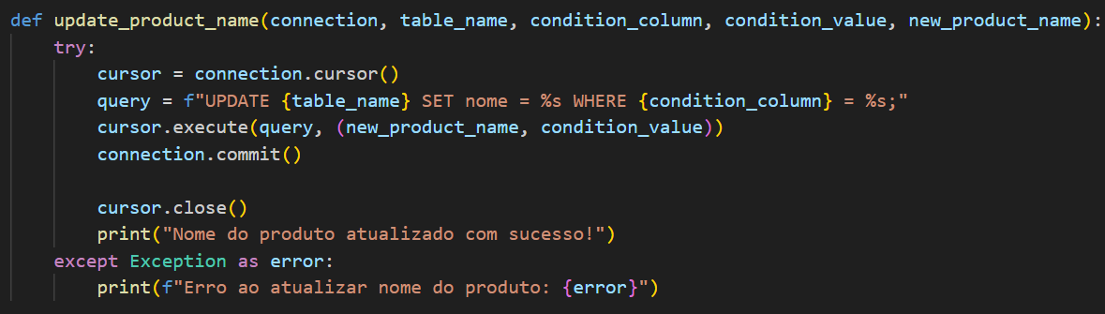
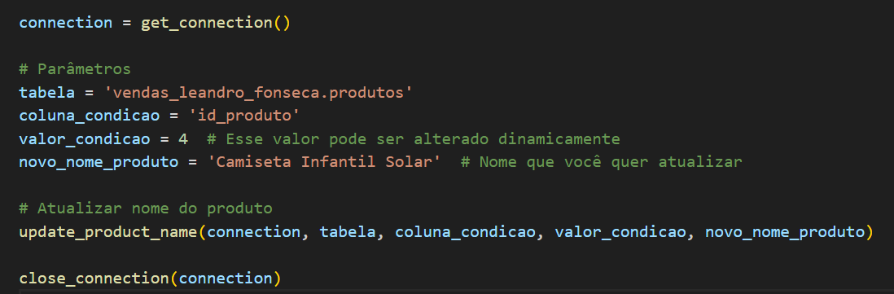
UPDATE

Slide 13


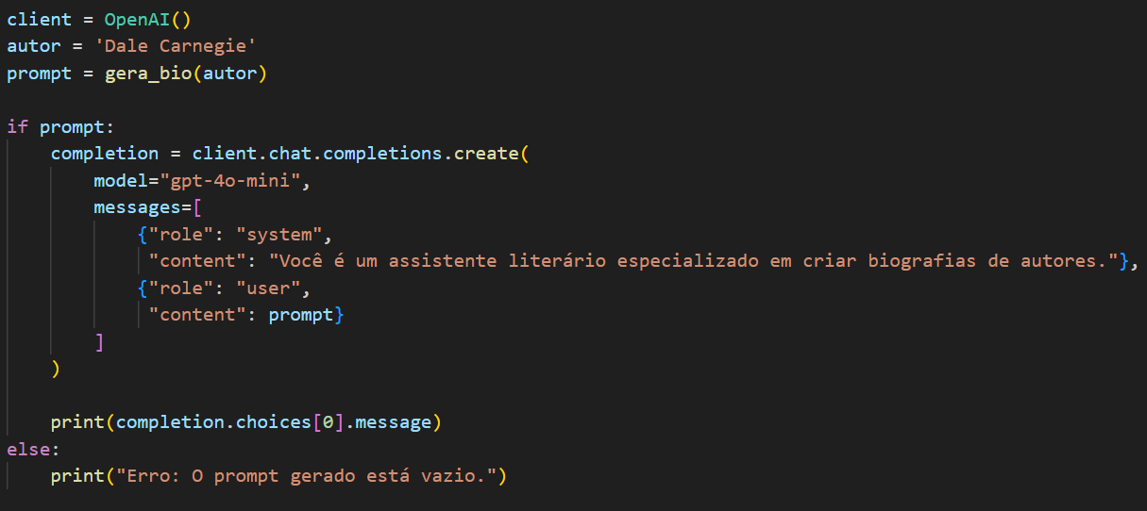
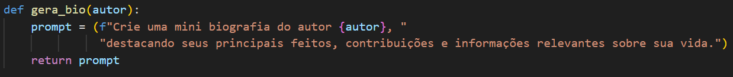
BÔNUS
https://platform.openai.com/

